Slide 1


Slide 2





Slide 3


Thực hiện viết phân số hai mươi sáu phần ba mươi tư.
Câu 1:
$$\frac{26}{34}$$

Slide 4
Câu 2:
Em hãy chỉ ra tử số, mẫu số của phân số $\frac{78}{88}$
Tử số là 78, mẫu số là 88

Slide 5
Câu 3:
Em hãy đọc phân số sau $\frac{68}{99}$
Phân số sáu mươi tám phần chín mươi chín.

Slide 6


Cảm ơn các bạn đã giúp heo con nhé!!!

Slide 7


Slide 8

Trò chơi “Đố bạn”
a) Mỗi bạn viết một phân số rồi đố bạn khác đọc phân số vừa viết.
b) Chọn bốn phân số nhóm em vừa viết rồi chỉ ra phân số nào lớn nhất? Phân số nào bé nhất? Phân số nào là phân số tối giản?
c) Chọn một phân số rồi viết ba phân số bằng phân số đó.

Slide 9


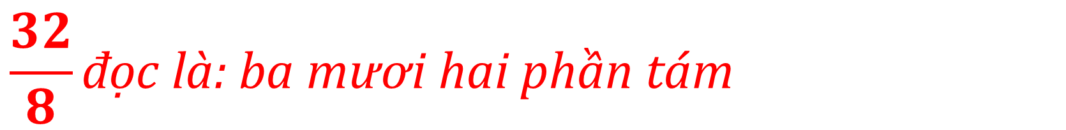
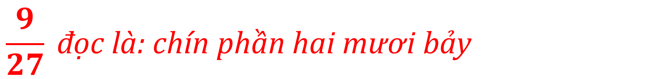
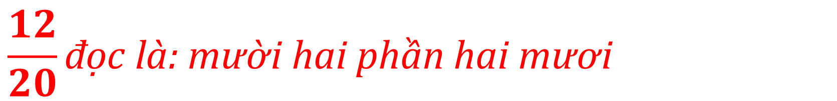
$$a)$$
$$\frac{1}{2}\text{đọ}\text{c} \text{l}\text{à: }\text{m}\text{ộ}\text{t} \text{ph}\text{ầ}\text{n} \text{hai}$$
$$\frac{12}{20}\text{đọ}\text{c} \text{l}\text{à: }\text{m}\text{ườ}\text{i} \text{hai} \text{ph}\text{ầ}\text{n} \text{hai} \text{m}\text{ươ}\text{i}$$
$$\frac{9}{27} \text{đọ}\text{c} \text{l}\text{à: }\text{ch}\text{í}\text{n} \text{ph}\text{ầ}\text{n} \text{hai} \text{m}\text{ươ}\text{i} \text{b}\text{ả}\text{y}$$
$$\frac{32}{8}\text{đọ}\text{c} \text{l}\text{à: }\text{ba} \text{m}\text{ươ}\text{i} \text{hai} \text{ph}\text{ầ}\text{n} \text{t}\text{á}\text{m}$$

Slide 10
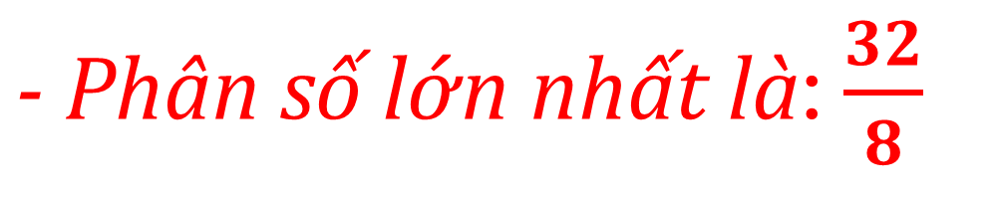

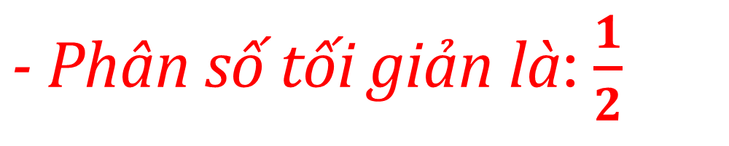
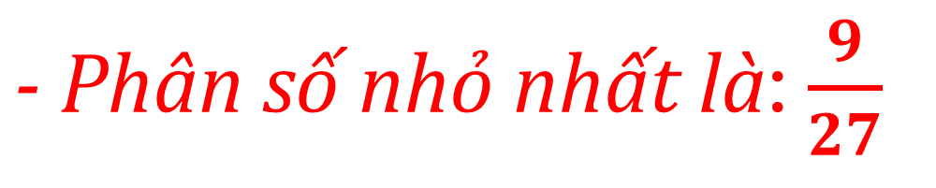
b) Trong 4 phân số: $\frac{1}{2}$; $\frac{12}{20};\frac{9}{27};\frac{32}{8}$
$\text{− }\text{Ph}\text{â}\text{n} \text{s}\text{ố }\text{l}\text{ớ}\text{n} \text{nh}\text{ấ}\text{t} \text{l}\text{à}$: $\frac{32}{8}$
$\text{− }\text{Ph}\text{â}\text{n} \text{s}\text{ố }\text{nh}\text{ỏ} \text{nh}\text{ấ}\text{t} \text{l}\text{à}$: $\frac{9}{27}$
$\text{− }\text{Ph}\text{â}\text{n} \text{s}\text{ố }\text{t}\text{ố}\text{i} \text{gi}\text{ả}\text{n} \text{l}\text{à}$: $\frac{1}{2}$

Slide 11

c. Ví dụ
$\frac{12}{10}$ = $\frac{6}{5}\text{=}\frac{18}{15}\text{=}\frac{60}{50}$

Slide 12

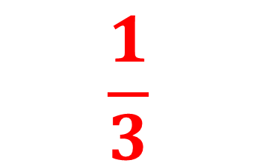
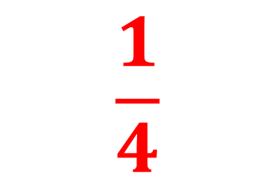
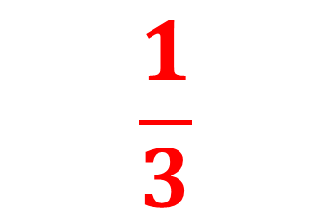
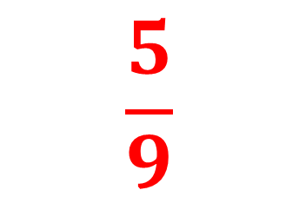
2
a) Nêu phân số chỉ mỗi phần đã tô màu của mỗi hình dưới đây:
$$\frac{1}{3}$$
$$\frac{5}{9}$$
$$\frac{1}{3}$$
$$\frac{1}{4}$$

Slide 13
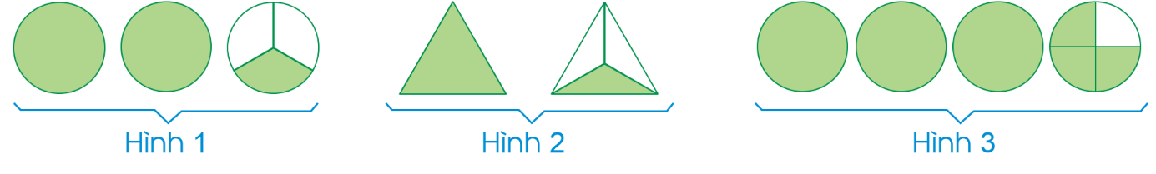
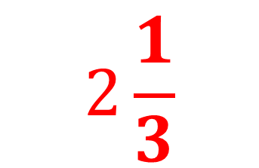
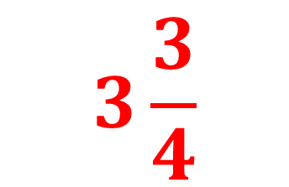
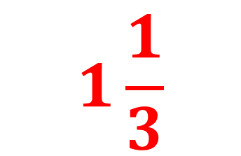
2
b) Nêu hỗn số chỉ phần đã tô màu của mỗi hình dưới đây:
$$2\frac{1}{3}$$
$$1\frac{1}{3}$$
$$3\frac{3}{4}$$

Slide 14
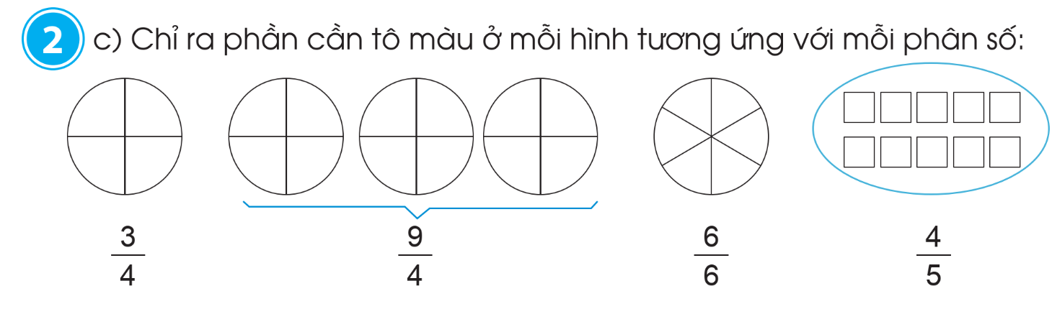

Slide 15
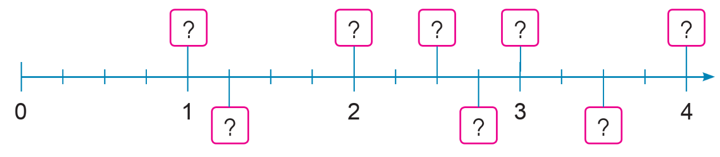








2
d) Tìm phân số thích hợp tương ứng với mỗi vạch trên tia số:
$$\frac{4}{4}$$
$$\frac{8}{4}$$
$$\frac{10}{4}$$
$$\frac{12}{4}$$
$$\frac{16}{4}$$
$$\frac{5}{4}$$
$$\frac{11}{4}$$
$$\frac{14}{4}$$

Slide 16

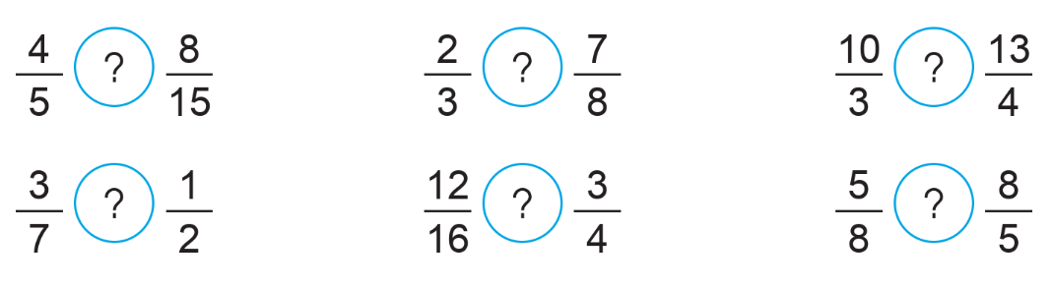
>
<
>
<
=
<

Slide 17



Chia sẻ nội dung bài học cùng người thân
Chuẩn bị nội dung bài mới.

Slide 18


